Slide 1
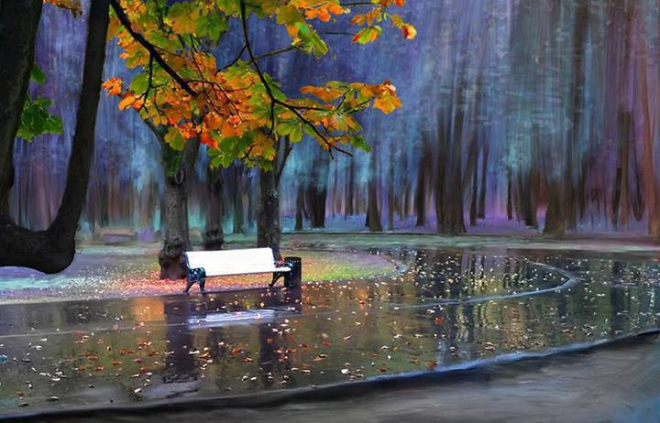

BALADA DE OUTONO
Euclides Cavaco
Automático
Ecos da Poesia
Formatação: Wal

Slide 2
Ecos da Poesia
Formatação: Wal

Slide 3
Ecos da Poesia
Formatação: Wal

Slide 4
Ecos da Poesia
Formatação: Wal

Slide 5
IMPIEDOSO SETEMBRO
TRAZ A BALADA DE OUTONO
QUE MUDA NA FOLHA AS CORES
SEDUZ E DESPE AS FLORES
NUM SESTRO DE ABANDONO.
Ecos da Poesia
Formatação: Wal

Slide 6
EM TOADA PERSISTENTE
AS FOLHAS, ESSAS COITADAS
VÃO CAINDO LENTAMENTE
DAS ÁRVORES AMARGURADAS
AO FICAREM DESNUDADAS
DE CADA FOLHA CADENTE.
Ecos da Poesia
Formatação: Wal

Slide 7
SERÁ QUE UMA FOLHA SENTE
NA DESPEDIDA A TRISTEZA?...
COMO DOM DA NATUREZA!...
E QUE EM SECRETA AMARGURA
SOFRE, MAS NUNCA SE QUEIXA
COMO ALGUÉM QUE A PÁTRIA DEIXA
POR DESTINO OU DESVENTURA!...
Ecos da Poesia
Formatação: Wal

Slide 8
E EM CADA FOLHA CAÍDA
RESTA UMA ANGÚSTIA PROFUNDA
NUM FRÁGIL SOPRO DE VIDA
A SUSSURRAR MORIBUNDA:
NÃO FEZ SENTIDO VIVER
ESTA TÃO CURTA EXISTÊNCIA
OUTONO, SEM CLEMÊNCIA
TÃO CEDO ME FEZ MORRER!...
Ecos da Poesia
Formatação: Wal

Slide 9
CRÉDITOS
TEXTO E VOZ DE EUCLIDES CAVACO
(UM POETA PORTUGUÊS NO CANADÁ)
LONDON – CA
IMAGEM: INTERNET (Facebook)
FORMATAÇÃO: WAL
Ecos da Poesia
Formatação: Wal

Slide 10
RESPEITE OS DIREITOS AUTORAIS DO POETA EUCLIDES CAVACO. NÃO RETIRANDO E NEM ADULTERANDO SEUS CRÉDITOS.
Ecos da Poesia
Formatação: Wal

Slide 11
www.sergrasan.com/ecosdapoesia
cavaco@sympatico.ca
Ecos da Poesia
Formatação: Wal

